Slide 1
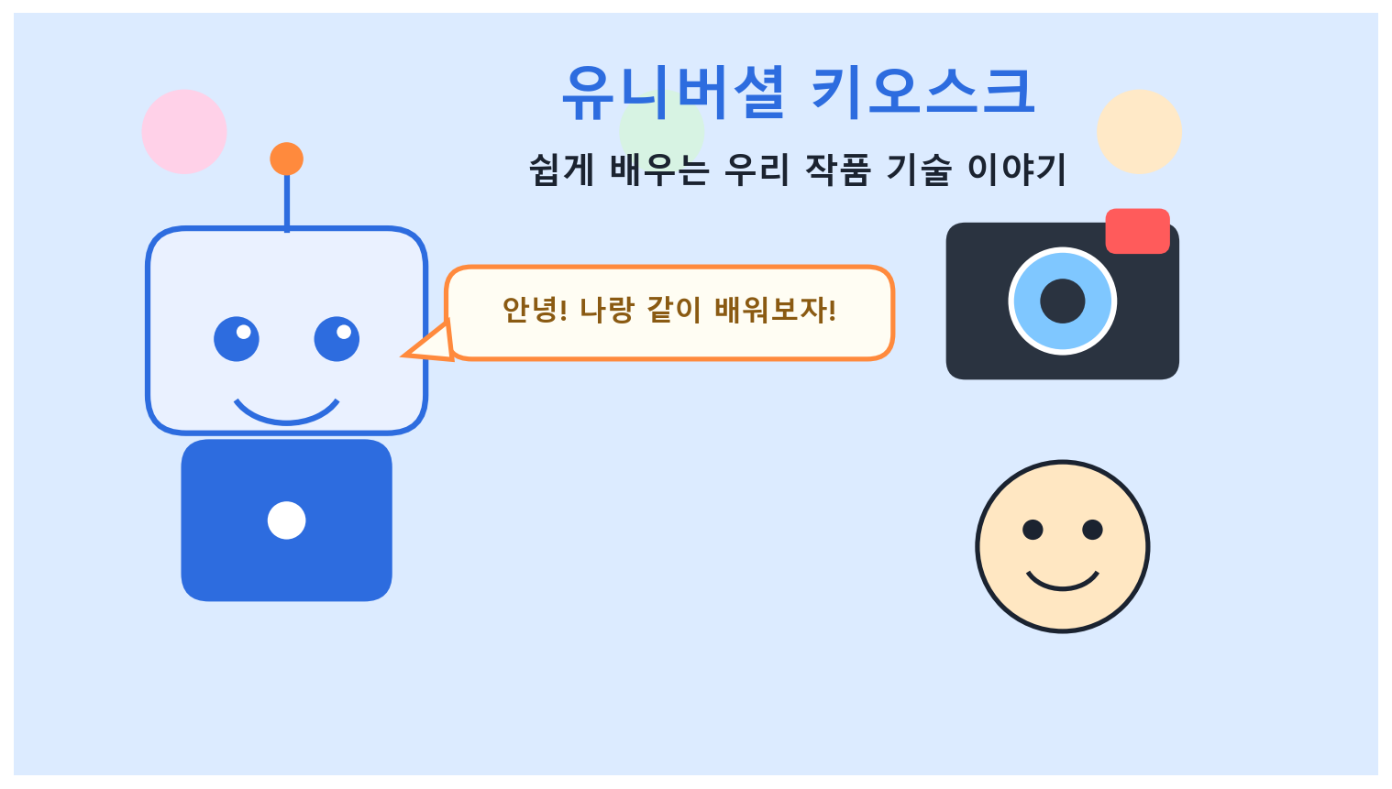

Slide 2
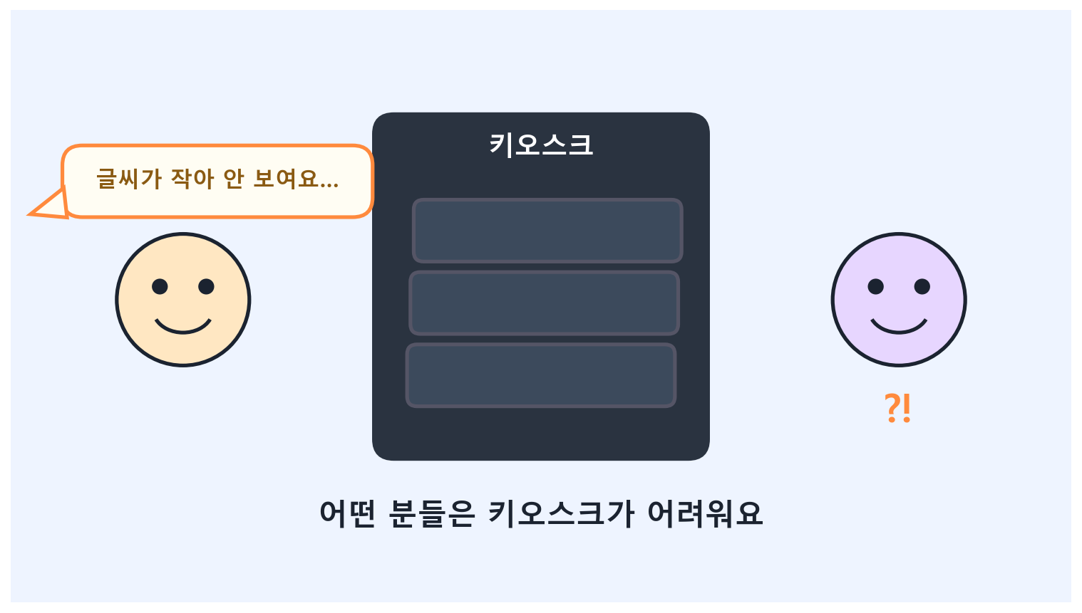
왜 만들었을까요?
• 키오스크가 늘었어요
• 그런데 어떤 분들은 사용이 어려워요
• 고령층·장애인·어린이·외국인 …
🔑 핵심: 우리가 도와주자!

Slide 3
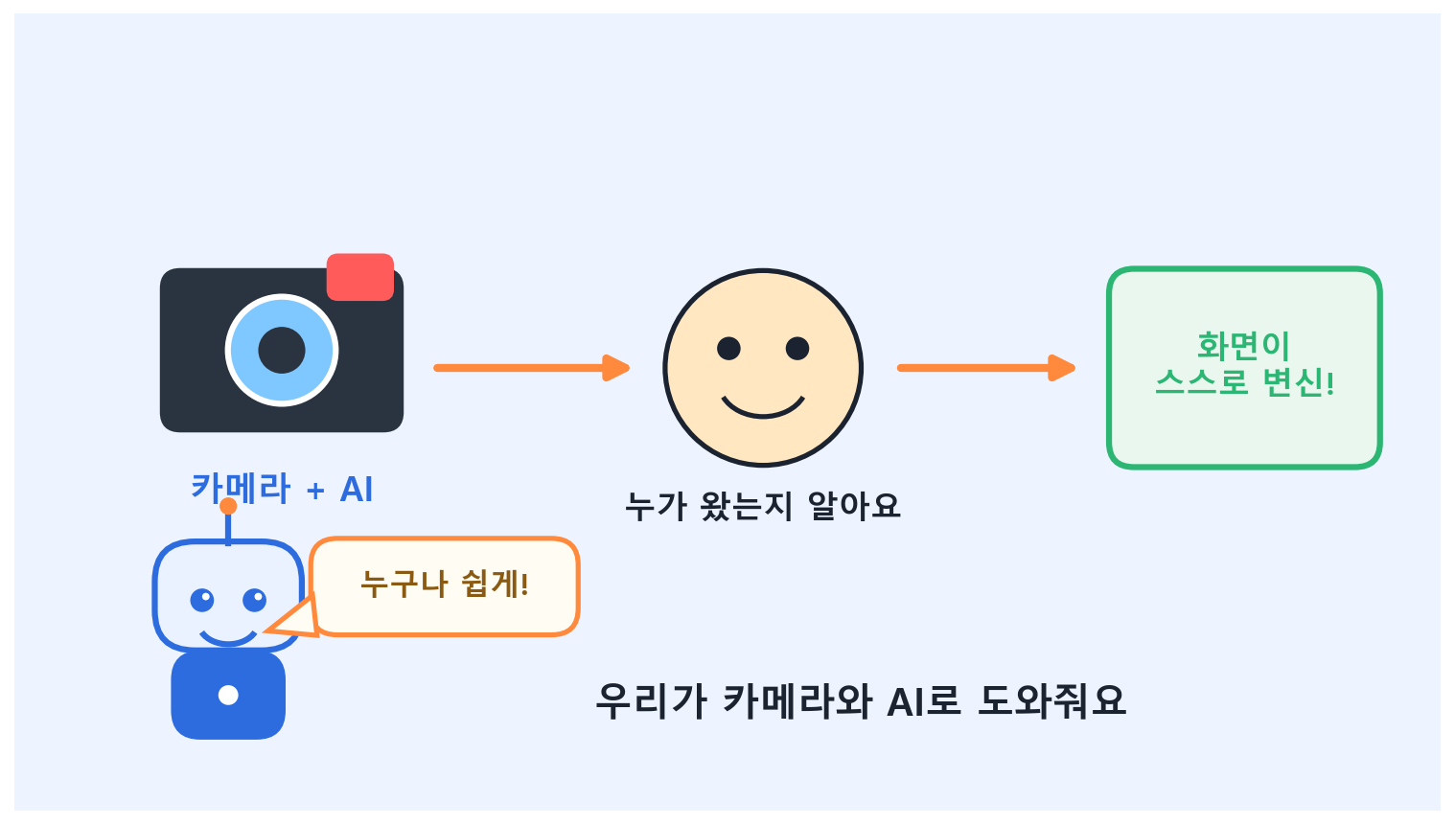
우리의 해결책
• 카메라와 AI가 '누구인지' 알아봐요
• 화면이 스스로 그 사람에 맞게 변신!
• 하드웨어(기계)는 안 바꿔요
🔑 핵심: 소프트웨어로 해결!

Slide 4
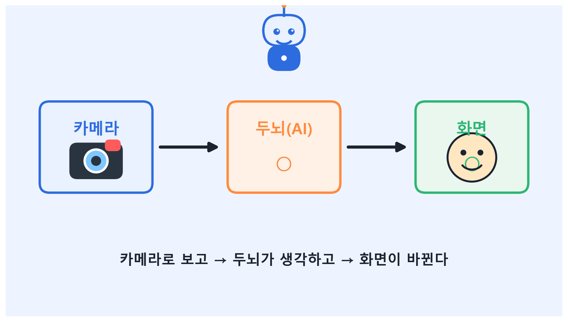
큰 그림 한 장
• ① 카메라로 보고
• ② 두뇌(AI)가 생각하고
• ③ 화면이 바뀐다
🔑 핵심: 카메라 → 두뇌 → 화면

Slide 5
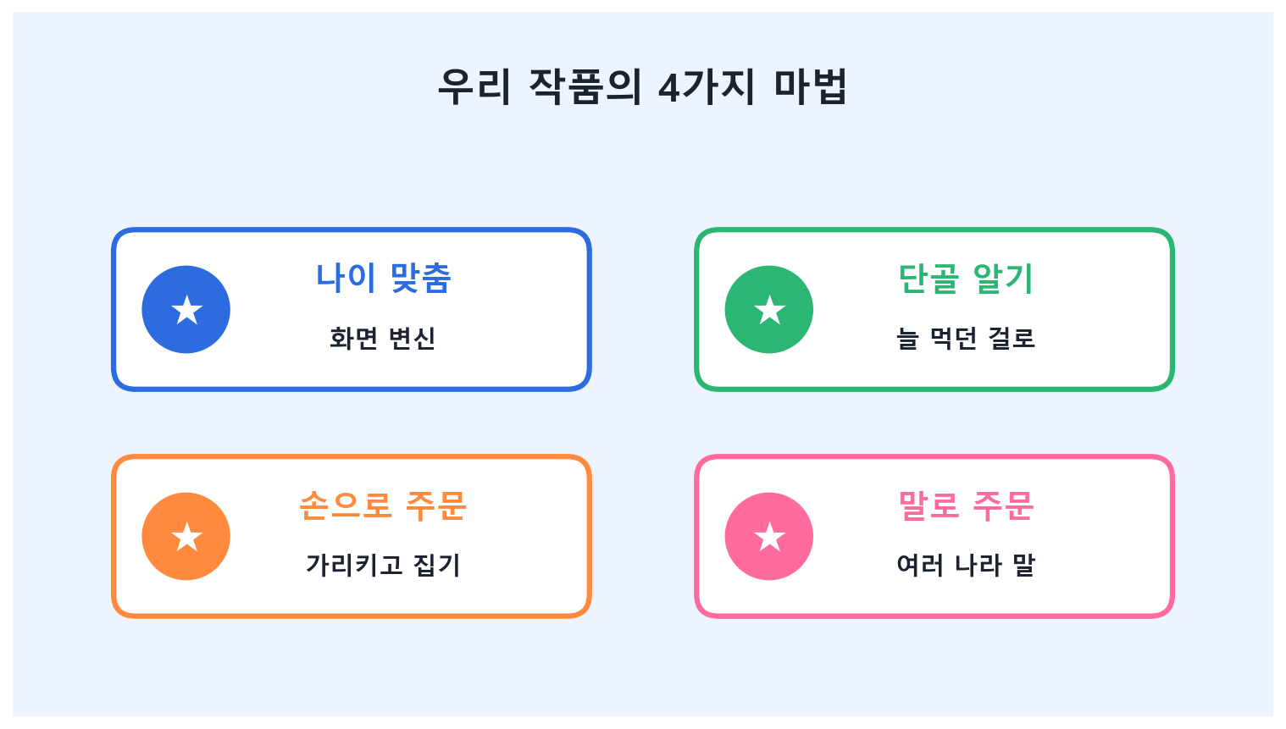
우리 작품의 4가지 마법
• 나이 맞춤 화면
• 익명 단골 빠른 주문
• 손으로 비접촉 주문
• 말로 다국어 주문
🔑 핵심: 이 4가지를 기억!

Slide 6
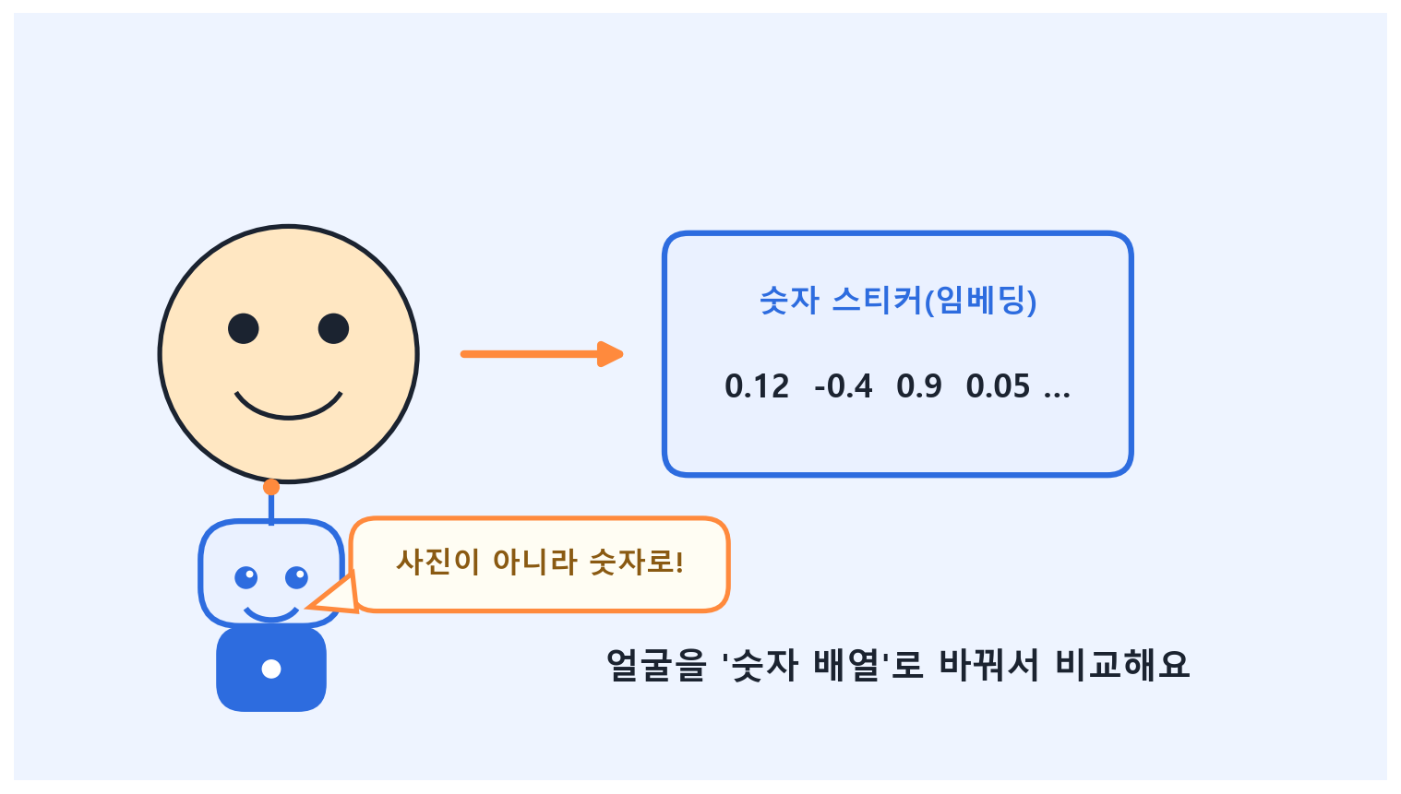
얼굴을 '숫자'로
• 얼굴을 눈·코·입 좌표로 재요
• 그걸 숫자 배열로 바꿔요
• 어려운 말로 '임베딩'
🔑 핵심: 사진이 아니라 숫자로 비교!

Slide 7
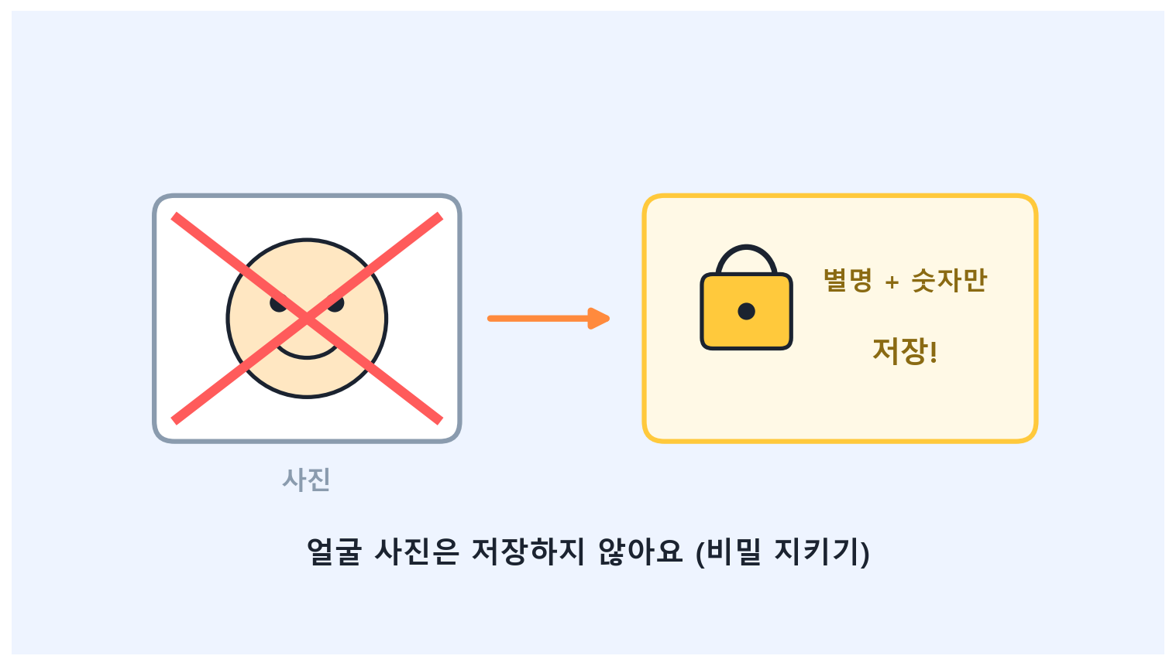
사진은 저장 안 해요
• 원본 사진은 저장 X
• 별명 + 숫자만 저장
• 그래서 개인정보가 안전
🔑 핵심: 비밀을 지키는 따뜻한 AI

Slide 8
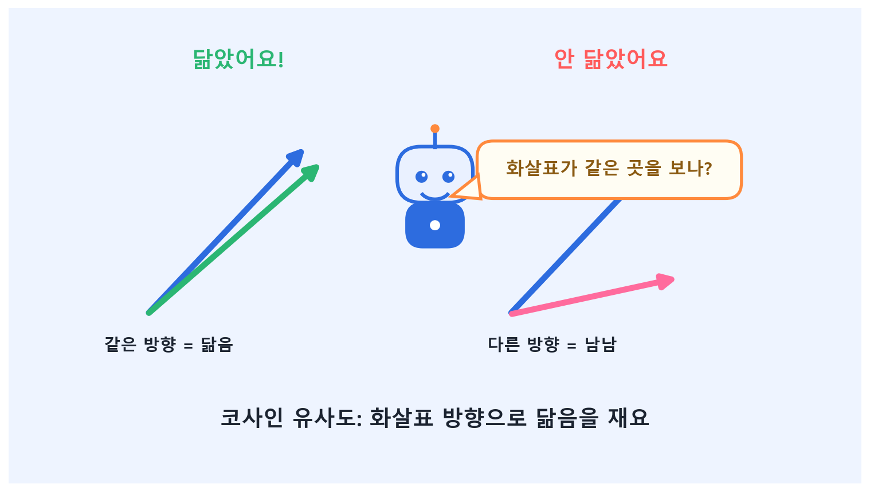
얼마나 닮았나? (코사인)
• 두 숫자를 '화살표'로 생각
• 같은 방향이면 닮음
• 값이 1에 가까울수록 같은 사람
🔑 핵심: 화살표 방향으로 닮음 재기

Slide 9
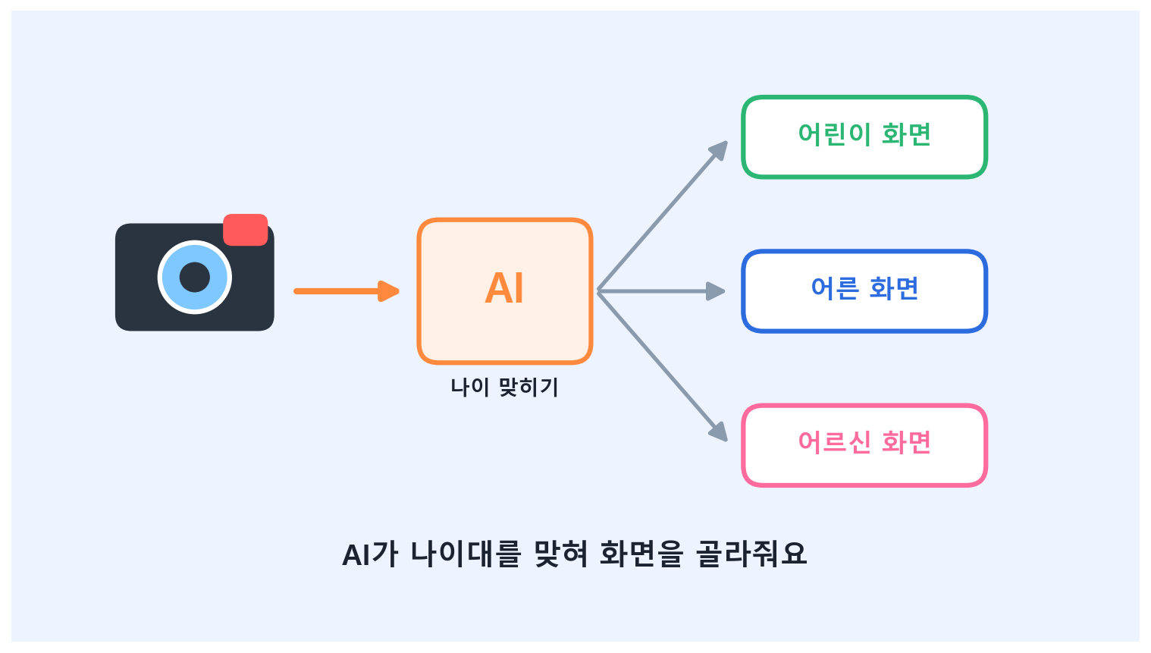
나이를 맞히는 AI
• AI(CNN)가 얼굴 보고 나이대 추측
• 어린이 / 어른 / 어르신
• → 알맞은 화면을 골라요
🔑 핵심: 나이는 저장 안 하고 화면 결정만

Slide 10
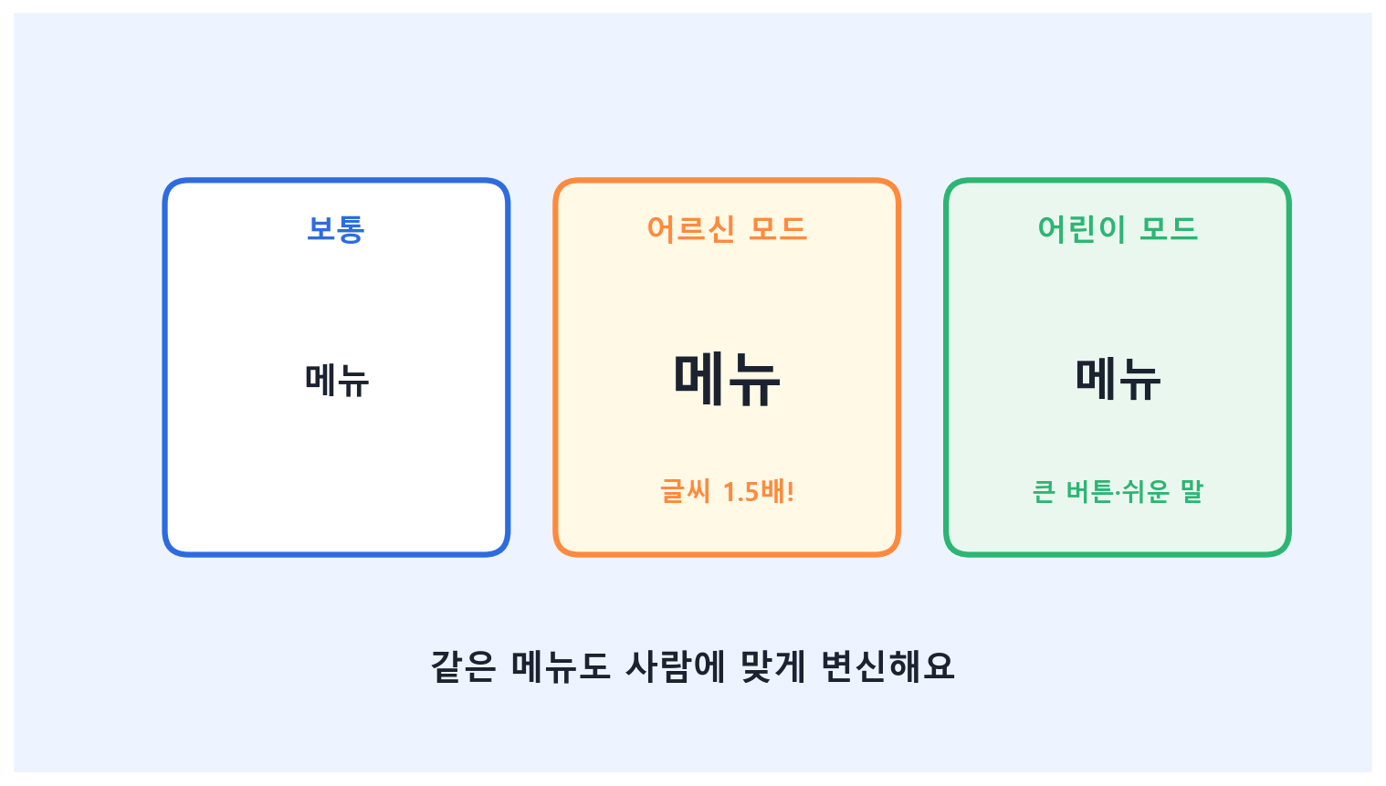
화면이 변신!
• 어르신 모드: 글씨 1.5배·고대비
• 어린이 모드: 큰 버튼·쉬운 말
• 같은 메뉴도 다르게 보여요
🔑 핵심: 누구나 보기 쉽게

Slide 11
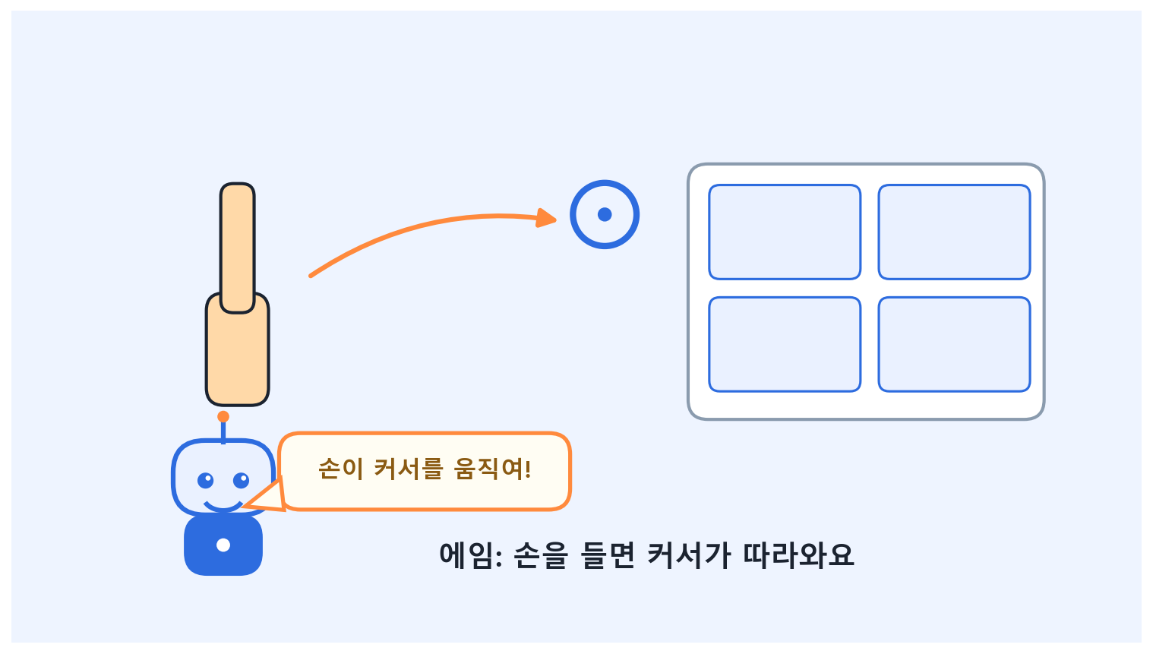
손으로 가리키기 (에임)
• 손을 들면 커서가 따라와요
• 손바닥 중심으로 움직여 안정적
• 포즈를 바꾸지 않아도 됨
🔑 핵심: 손 = 마법 지팡이

Slide 12
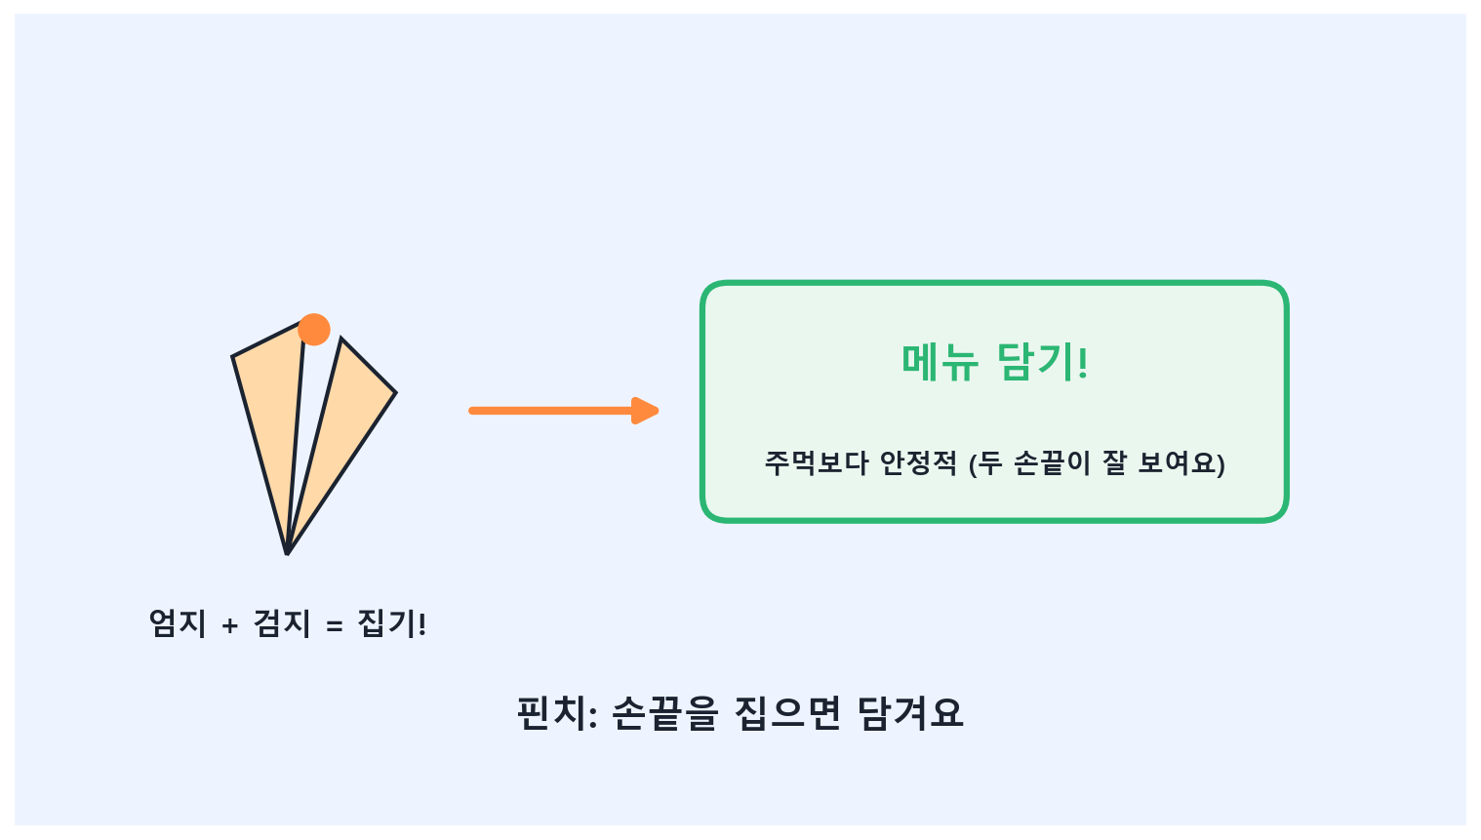
손으로 집기 (핀치)
• 엄지끝 + 검지끝을 붙이면
• 가리키던 메뉴가 담겨요
• 두 손끝이 잘 보여 안정적
🔑 핵심: 주먹보다 정확한 담기

Slide 13
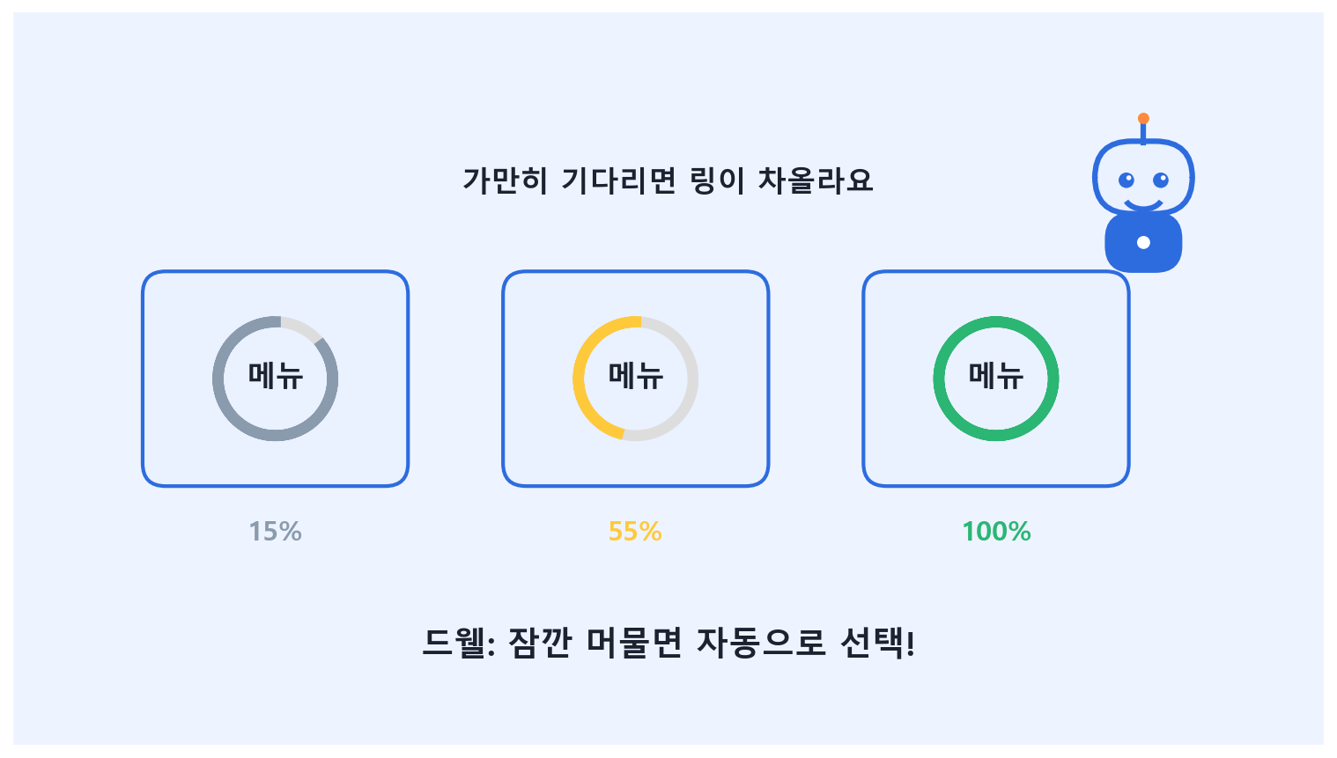
잠깐 기다리기 (드웰)
• 메뉴 위에 커서를 잠깐 두면
• 동그란 링이 차올라요
• 다 차면 자동으로 선택!
🔑 핵심: 손 모양이 어려워도 OK

Slide 14
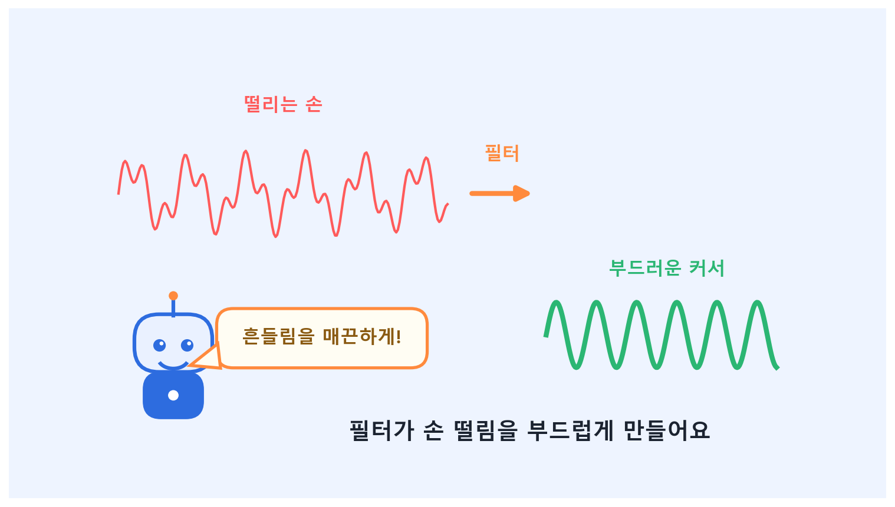
흔들림 부드럽게 (필터)
• 손은 원래 조금 떨려요
• 필터가 매끈하게 만들어요
• 느릴 땐 세게, 빠를 땐 약하게
🔑 핵심: 커서가 안 떨려요

Slide 15
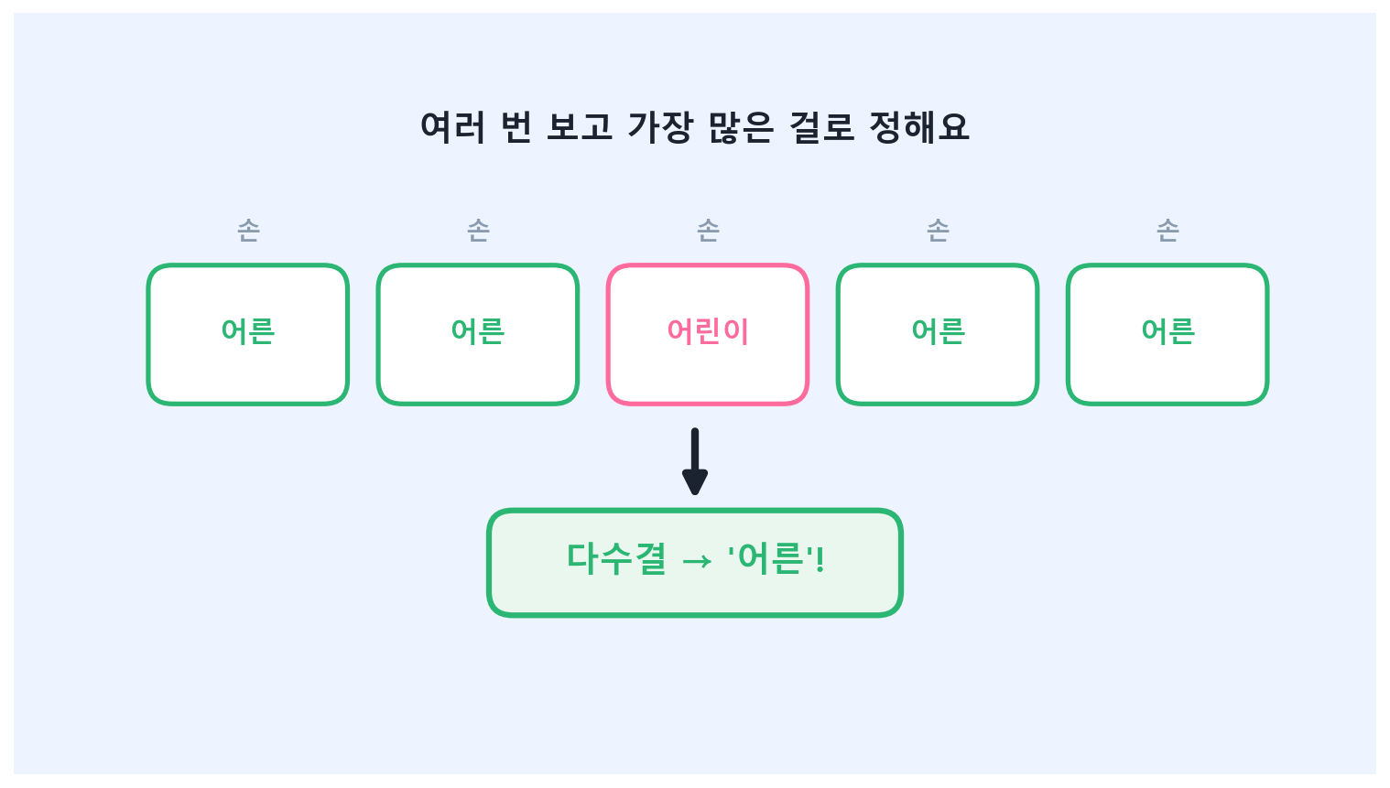
여러 번 보고 정하기 (다수결)
• 한 번 보고 정하면 잘못 볼 수 있어요
• 여러 장면을 모아 '가장 많은 것'
• 그래야 안 튀어요
🔑 핵심: 투표로 정확하게

Slide 16
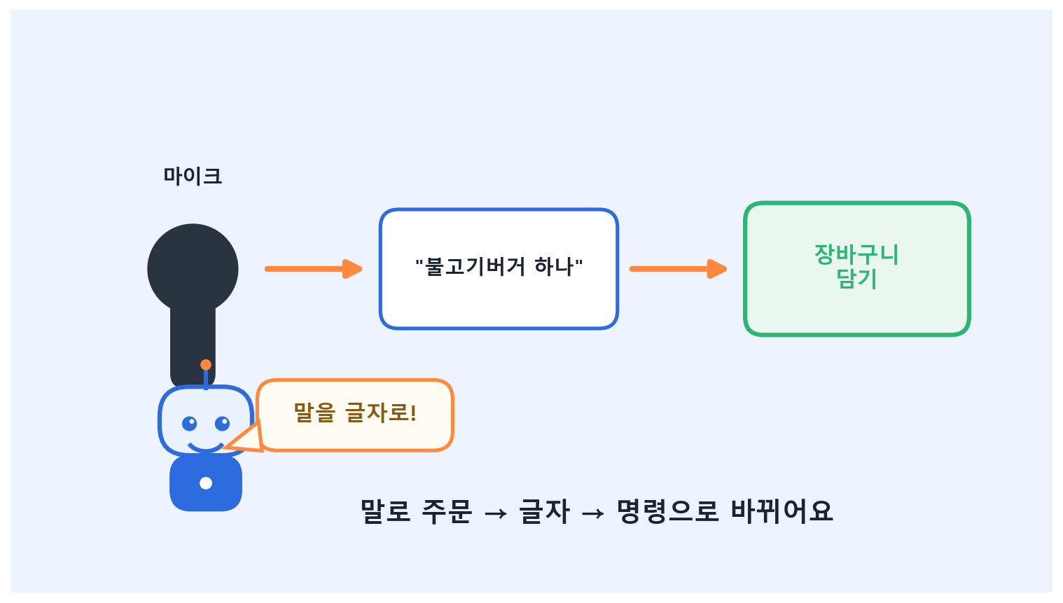
말로 주문하기
• 마이크가 말을 글자로 바꿔요(STT)
• 글자에서 메뉴·개수·세트를 뽑아요
• 인터넷 없어도 규칙으로 OK
🔑 핵심: 말 → 글자 → 명령

Slide 17
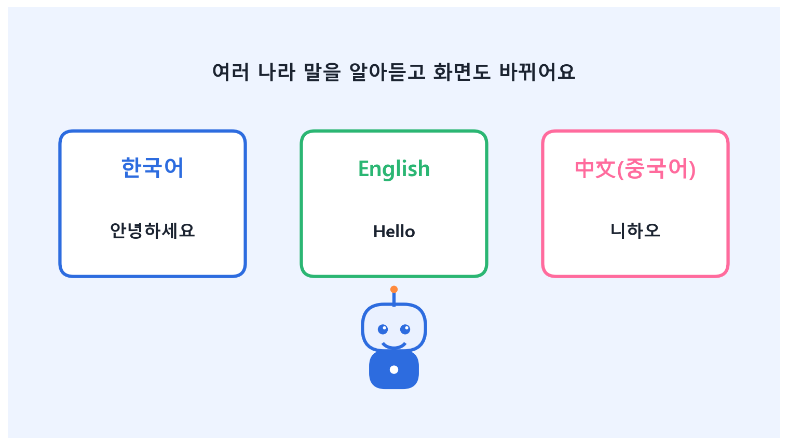
여러 나라 말
• 한국어 / 영어 / 중국어 감지
• 영어로 말하면 화면도 영어로
• 외국인도 편하게
🔑 핵심: 다국어 지원

Slide 18
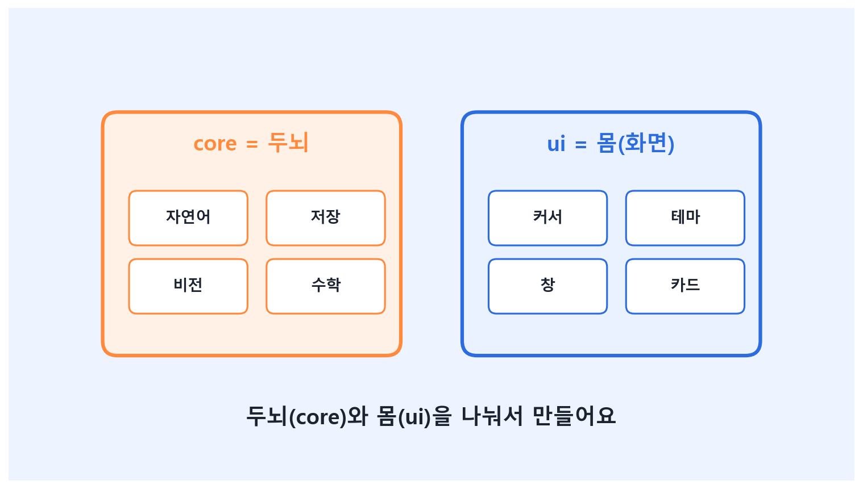
두뇌와 몸 (코드 구조)
• core = 두뇌(비전·수학·자연어·저장)
• ui = 몸(창·카드·커서·테마)
• 나눠서 만들면 고치기 쉬워요
🔑 핵심: 역할을 나눠요

Slide 19
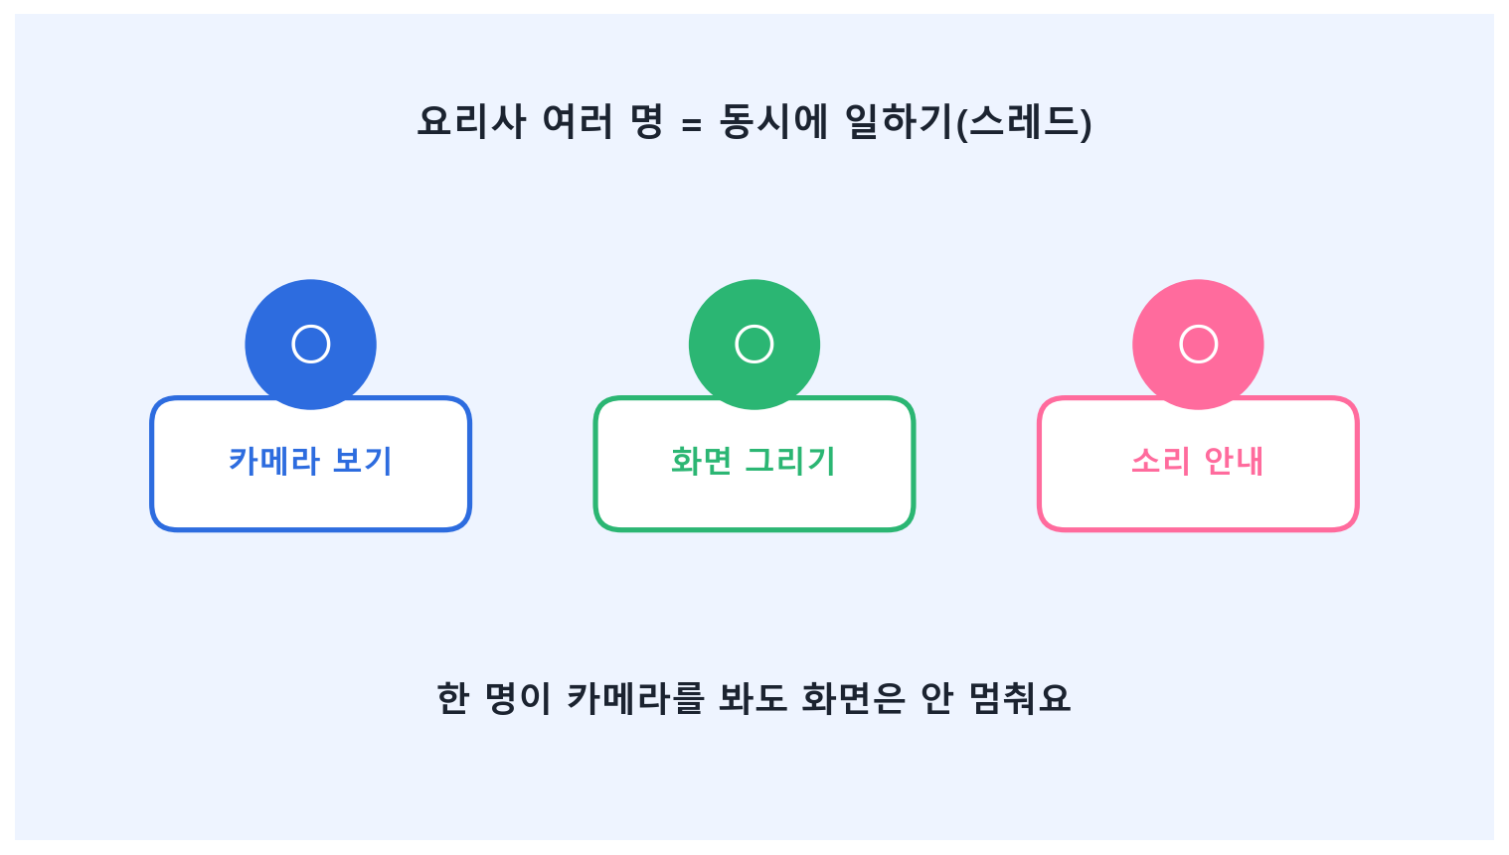
동시에 여러 일 (스레드)
• 카메라 보기는 무거운 일
• 따로 일하게 하면 화면이 안 멈춰요
• 요리사 여러 명처럼
🔑 핵심: 화면이 안 멈추는 비결

Slide 20
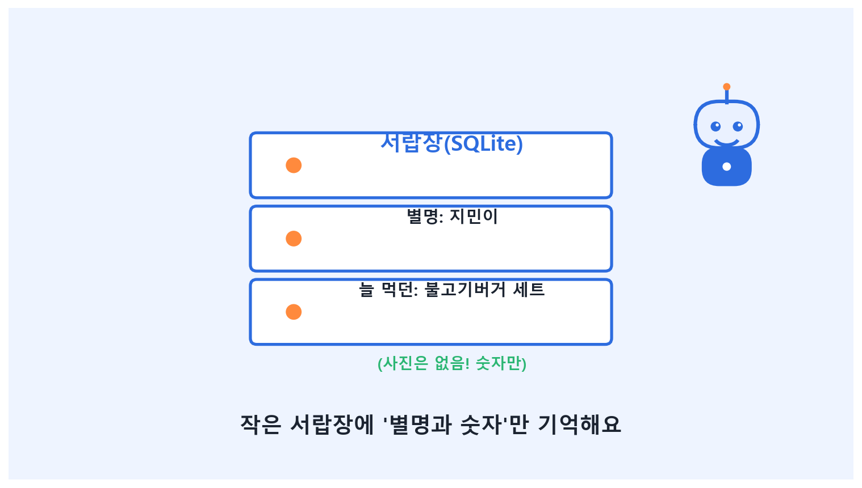
기억과 비밀 (저장소)
• 작은 서랍장 SQLite 사용
• 별명·즐겨찾는 주문 저장
• 사진은 없음 → '늘 먹던 걸로'
🔑 핵심: 가볍고 안전한 저장

Slide 21
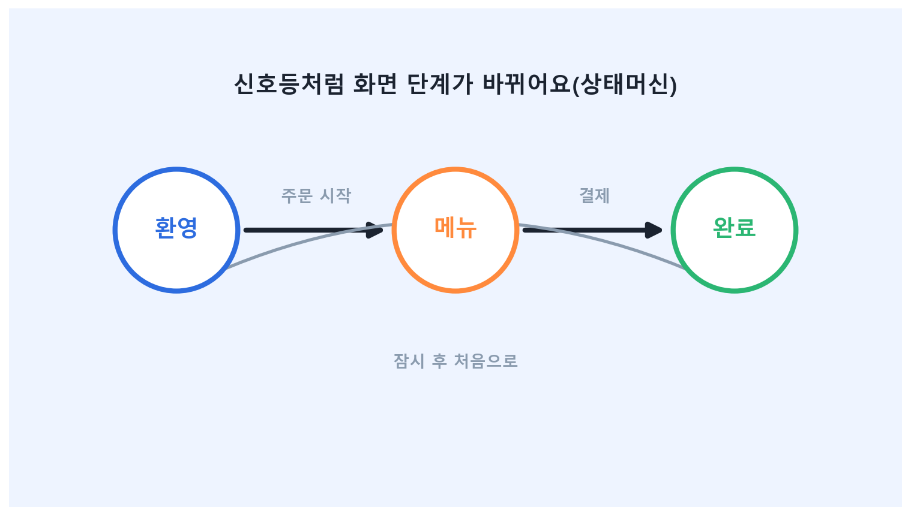
화면 단계 (상태머신)
• 환영 → 메뉴 → 완료
• 정해진 규칙으로 단계 이동
• 90초 가만히 있으면 처음으로
🔑 핵심: 신호등처럼 단계가 바뀜

Slide 22
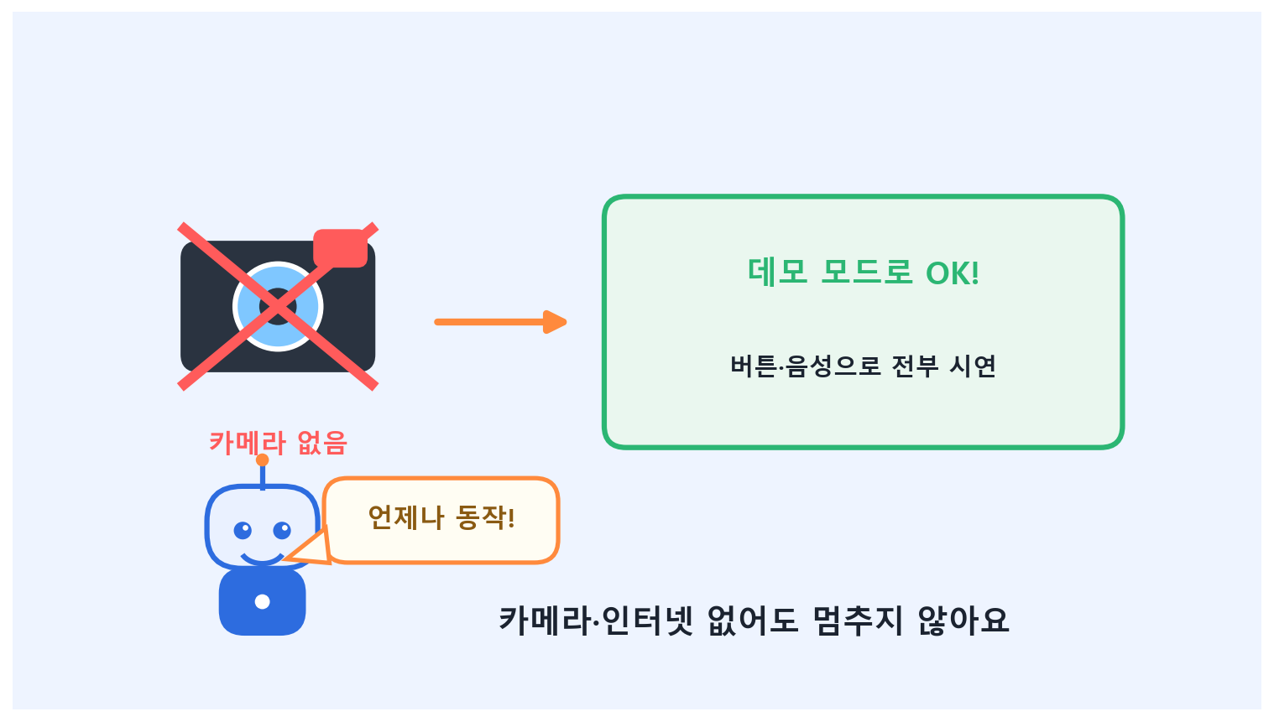
카메라 없어도 OK
• 카메라·인터넷이 없어도
• 데모 모드로 모든 기능 시연
• 그래서 대회에서도 든든
🔑 핵심: 언제나 멈추지 않아요

Slide 23
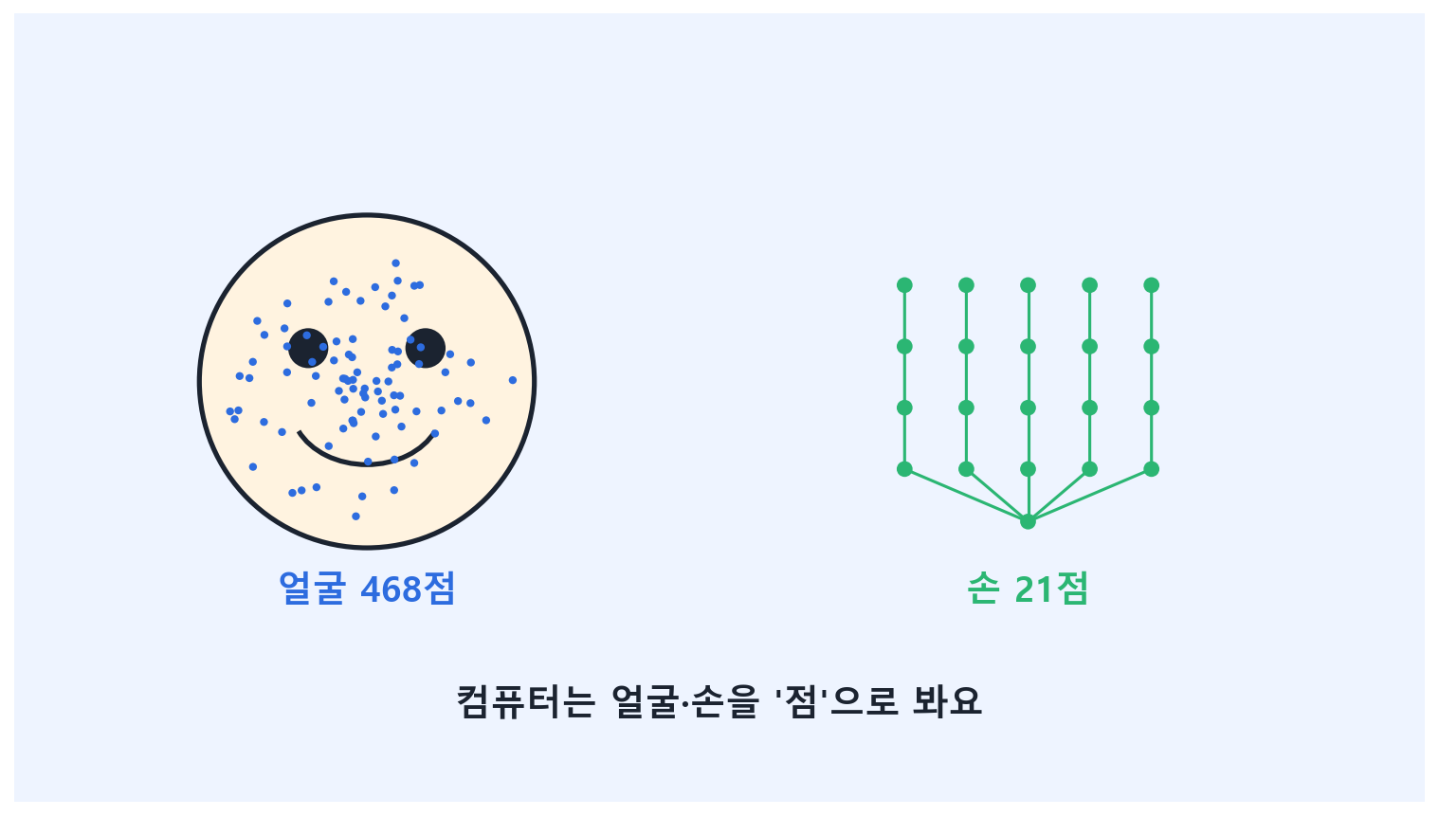
컴퓨터가 보는 '점'
• 얼굴은 468개 점
• 손은 21개 점(관절)
• 이 점들로 계산해요
🔑 핵심: 숫자로 자랑! 468 / 21

Slide 24
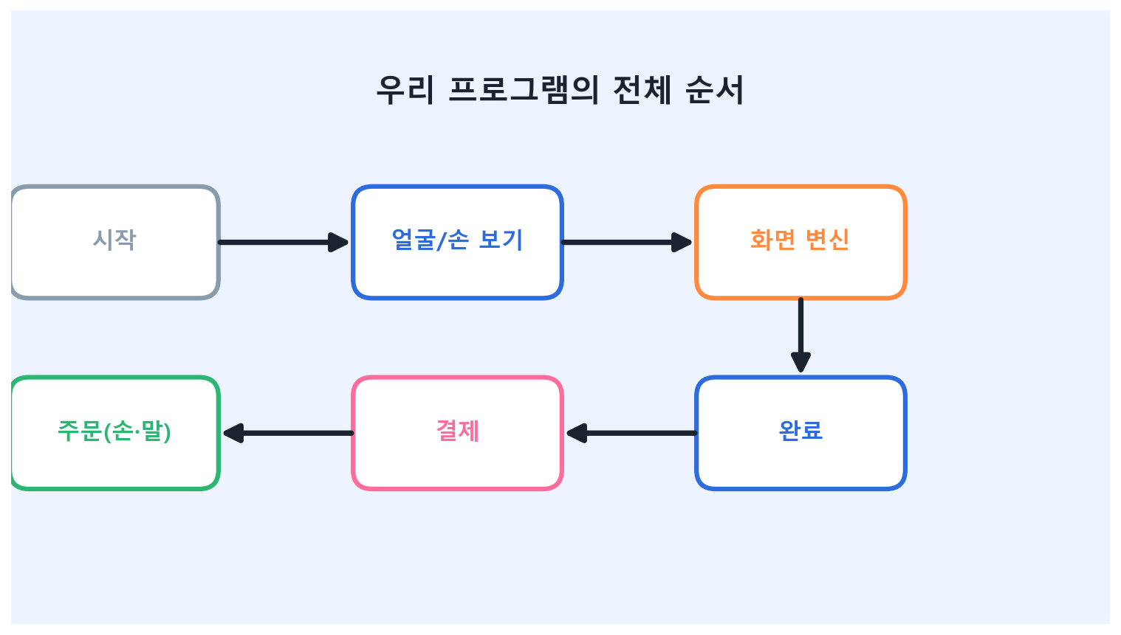
전체 순서도
• 시작 → 얼굴·손 보기 → 화면 변신
• → 주문(손·말) → 결제 → 완료
• 이 흐름을 외우면 발표 끝!
🔑 핵심: 한 흐름으로 설명하기

Slide 25
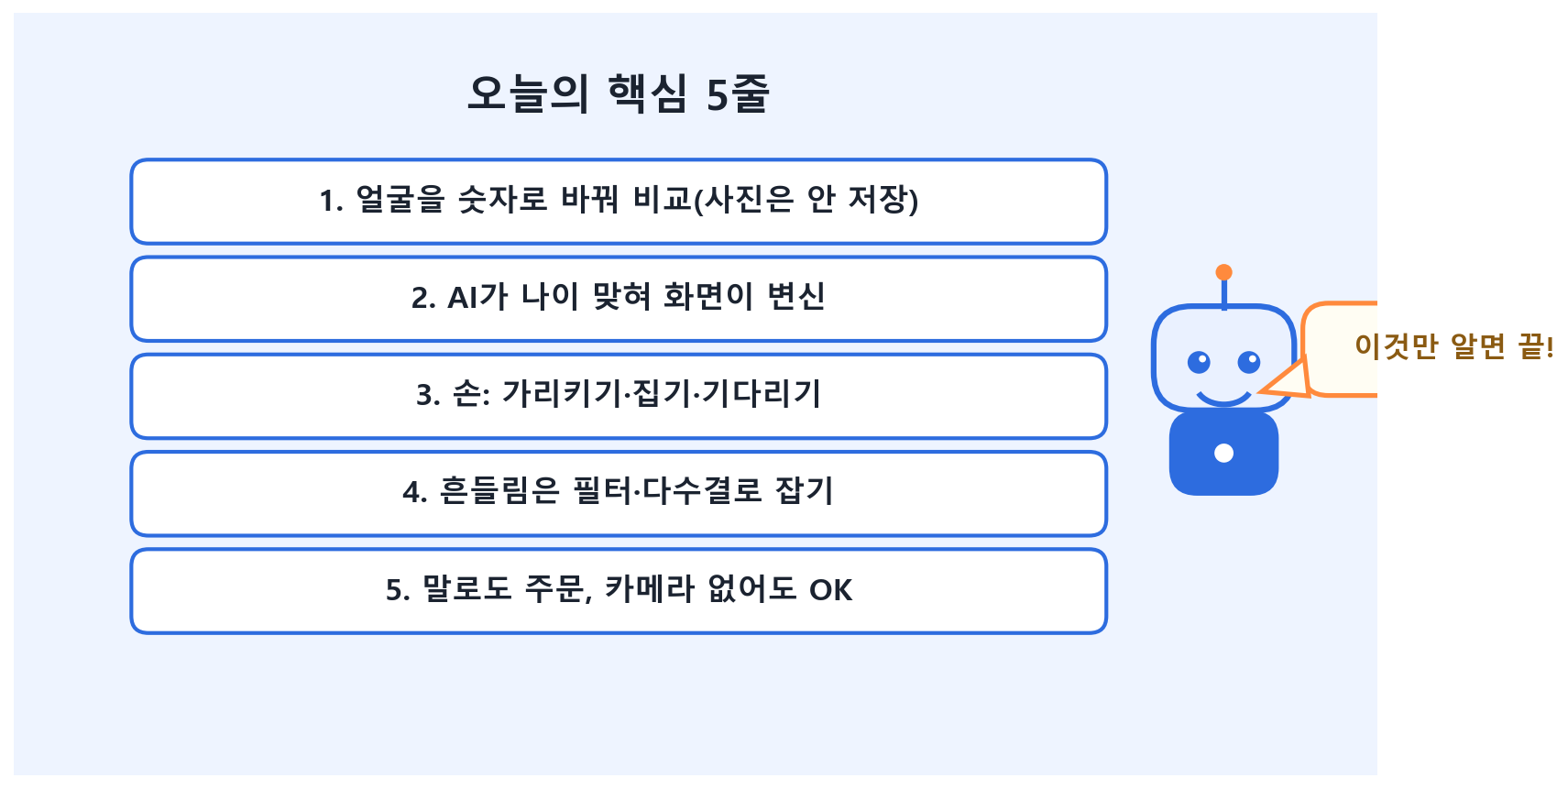
핵심 5줄 정리
• 이 5줄이면 우리 작품 설명 끝!
🔑 핵심: 친구에게 설명해 보기

Slide 26
